Slide 1



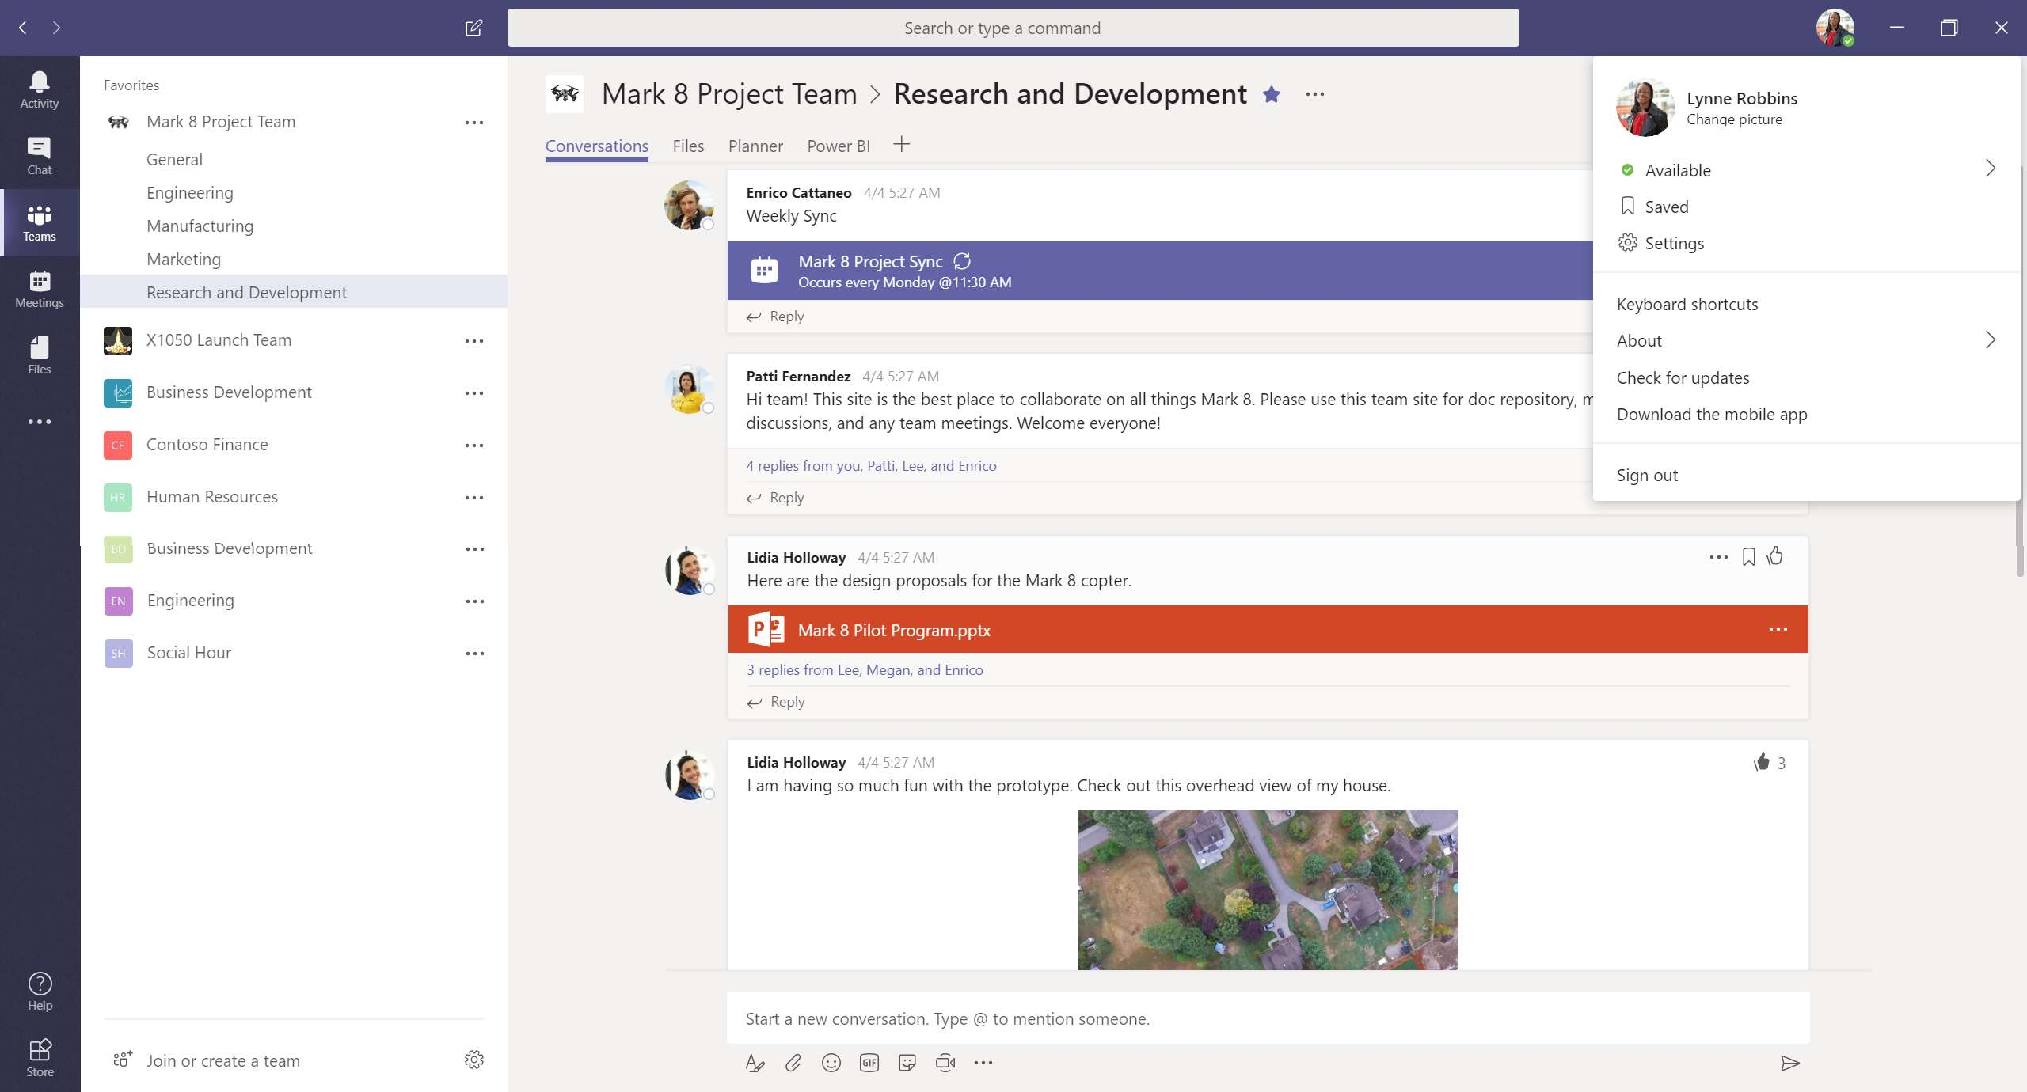
Microsoft Teams
Guía de inicio rápido
¿Es la primera vez que usa Microsoft Teams? Con esta guía aprenderá los conceptos básicos.
Todos los equipos tienen canales Haga clic en uno para ver los archivos y las conversaciones sobre ese tema, departamento o proyecto.
Comenzar un nuevo chat Inicie una conversación uno a uno o en un grupo pequeño.
Agregar fichas
Destaque aplicaciones, servicios y archivos en la parte superior de un canal.
Usar el cuadro de comandos Busque elementos o contactos específicos, realice acciones rápidas e inicie aplicaciones.
Administrar la configuración de perfil
Cambie la configuración de la aplicación, cambie su imagen o descargue la aplicación móvil.
Desplazarse por Teams
Utilice estos botones para cambiar entre la fuente de actividades, el chat, sus equipos, y reuniones y archivos.
Ver y organizar equipos
Haga clic para ver sus equipos. En la lista de equipos, arrastre un nombre de equipo para cambiarlo de posición.
Administrar su equipo Agregue o quite miembros, cree un canal nuevo o consiga un vínculo al equipo.
Buscar aplicaciones personales Haga clic para buscar y administrar sus aplicaciones personales.
Agregar archivos
Permita que los demás vean un archivo o que colaboren en él.
Responder
Su mensaje se adjunta a una conversación determinada.
Unirse a un equipo o crear uno Encuentre el equipo que está buscando, únase con un código o cree uno usted mismo.
Redactar un mensaje
Escríbalo y dele formato aquí.. Agregue un archivo, un emoji, un GIF o un adhesivo para animarlo
Agregar aplicaciones
Inicie la tienda para examinar o buscar aplicaciones que puede agregar a Teams.

Slide 2


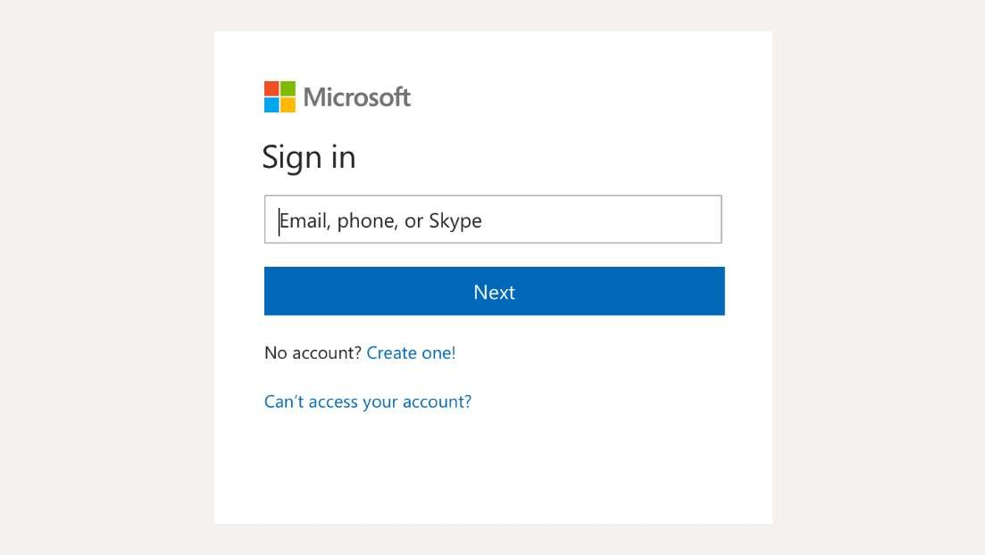
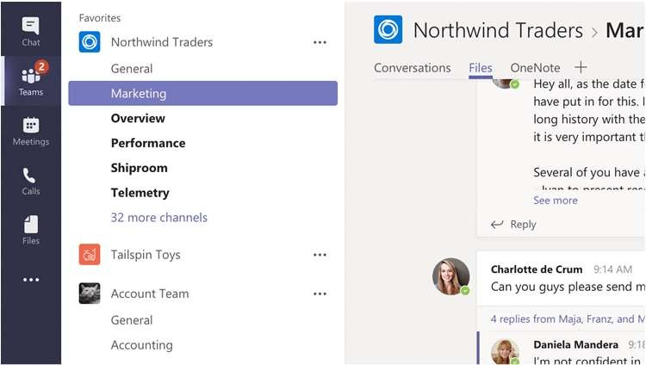






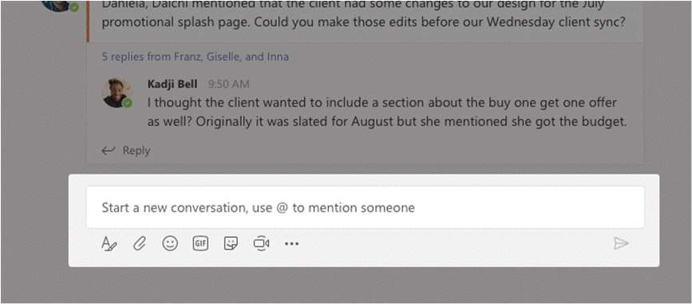
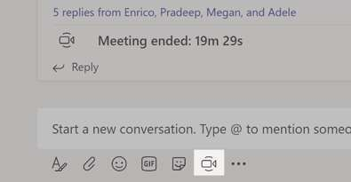
Microsoft Teams
Iniciar sesión
Seleccionar un equipo y un canal
Un equipo es una colección de contactos, conversaciones, archivos y herramientas que se encuentran en un mismo lugar. Un canal es un debate en un equipo, que está dedicado a un departamento, un proyecto o un tema.
Haga clic en Equipos y seleccione un equipo. Escoja un canal y explore las fichas
Conversaciones y Archivos, entre otras.
En Windows, haga clic en Inicio > Microsoft Corporation > Microsoft Teams.
En Mac, vaya a la carpeta Aplicaciones y haga clic en Microsoft Teams. En dispositivos móviles, pulse el icono Teams. Después, inicie sesión con su nombre de usuario y contraseña de Office 365.
(Si está usando Teams gratuito, inicie sesión con ese nombre de usuario y contraseña).
Iniciar una conversación
Con todo el equipo... Haga clic en Equipos , escoja un equipo y un canal, escriba el mensaje y haga clic en Enviar
Con un contacto o un grupo... Haga clic en Nuevo chat , escriba el nombre de la persona o el grupo en el campo Para, escriba el mensaje y haga clic en Enviar .
Iniciar una reunión
.
Haga clic en Reunirse ahora en el área donde escribe el mensaje para iniciar una reunión en un canal. (Si hace clic en Responder y después en Reunirse ahora , la reunión se basará en esa conversación). Escriba un nombre para la reunión y después comience a invitar a contactos.

Slide 3



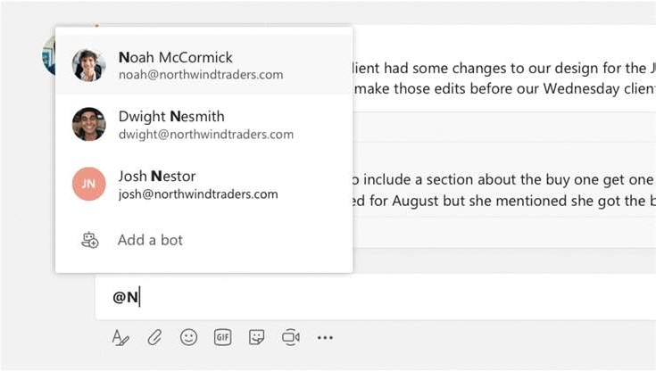
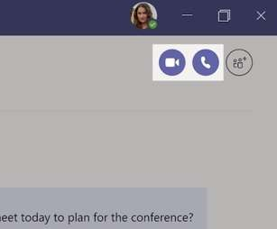


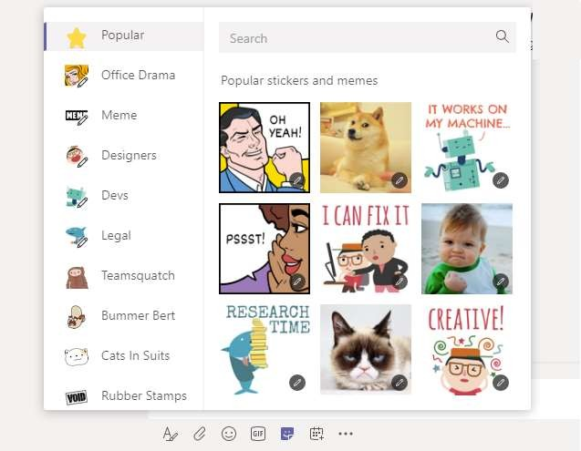
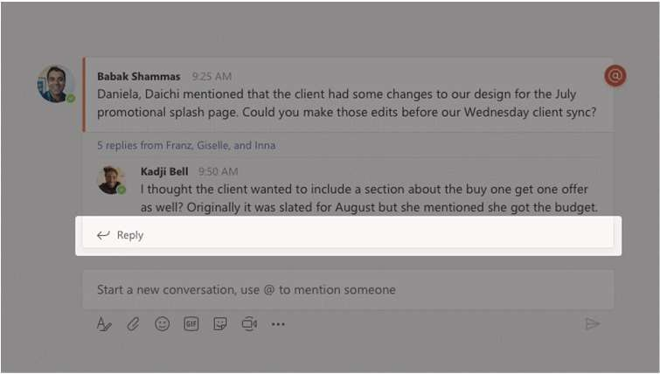
Microsoft Teams
Realizar llamadas y videollamadas
Haga clic en Videollamada o Llamada si desea llamar a alguien desde un chat. Para marcar un número, haga clic en Llamadas en la parte izquierda y escriba un número de teléfono. Vea el historial de llamadas y el buzón de correo en la misma área.
@Mencionar a alguien
Para captar la atención de alguien, escriba @ seguido del nombre (o selecciónelo en la lista que aparece). Escriba @equipo para enviar un mensaje a todos los miembros de un equipo o @canal para enviar una notificación a todos los que han marcado ese canal como favorito.
Responder a una conversación
Las conversaciones de canal se organizan por la fecha y después se crean hilos. Encuentre el hilo al que quiere responder y haga clic en Responder. Ponga lo que piensa y haga clic en Enviar
Agregar emoji, meme o GIF
Haga clic en Adhesivo debajo del cuadro donde escribe el mensaje y después elija un meme o un adhesivo de una de las categorías. También hay botones para agregar un emoji o un GIF.
.

Slide 4


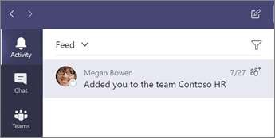
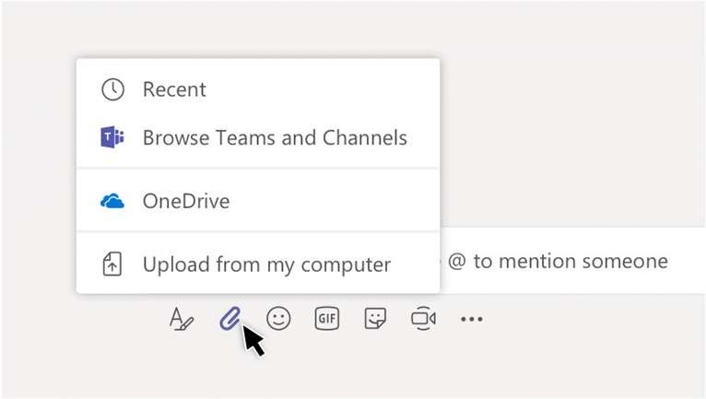


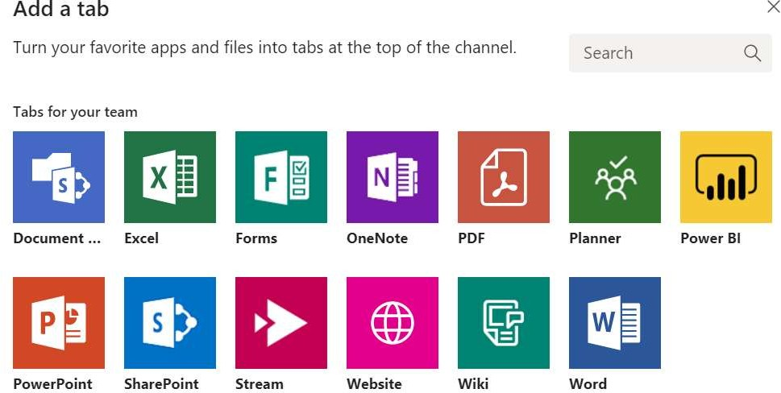
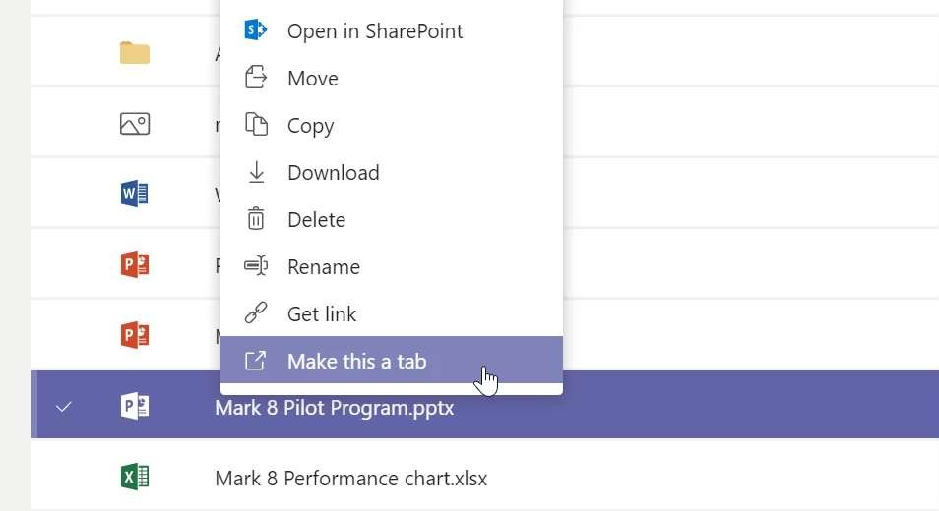
Microsoft Teams
Estar al tanto de todo
Haga clic en Actividad en la parte izquierda. La fuente muestra todas las notificaciones y todo lo que haya sucedido últimamente en los canales que sigue.
Compartir un archivo
Haga clic en Adjuntar debajo del cuadro donde escribe los mensajes, seleccione la ubicación del archivo y después el archivo que desee. Según cuál sea la ubicación del archivo, dispondrá de opciones para cargar una copia, compartir un vínculo u otras formas de compartir.
Agregar una ficha en un canal
Trabajar con archivos
Haga clic en las fichas que se encuentran en la parte superior del canal, haga clic en la aplicación que desee y después siga las instrucciones. Use Buscar si no ve la aplicación que desea.
Haga clic en Archivos en la parte izquierda para ver todos los archivos que se comparten en todos sus equipos. Haga clic en Archivos en la parte superior de un canal para ver todos los archivos que se comparten en ese canal. Haga clic en Más opciones... junto a un archivo para ver qué puede hacer con él.
En un canal, podrá convertir un archivo en ficha al instante en la parte superior.

Slide 5


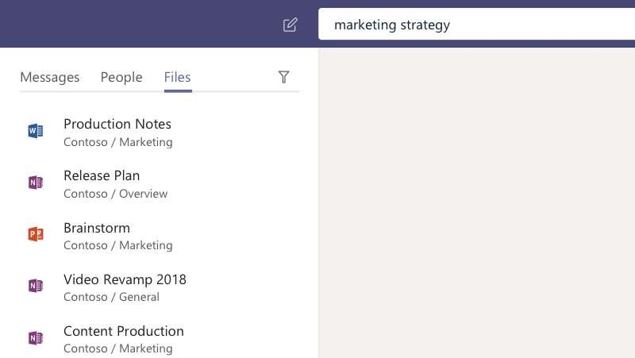



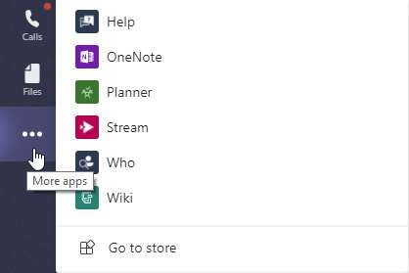

Microsoft Teams
Buscar cosas
Escriba una frase en el cuadro de comandos situado en la parte superior de la aplicación y presione Entrar. Después, seleccione la ficha Mensajes, Contactos o Archivos. Seleccione un elemento o haga clic en Filtro para de los resultados de la búsqueda.
Agregar aplicaciones
Haga clic en Tienda en la parte izquierda. En ese lugar podrá seleccionar las aplicaciones que desee usar en Teams, elegir la configuración adecuada e instalarlas.
finir
Siguientes pasos con Microsoft Teams
Vea las novedades de Office
Explore las nuevas características de Microsoft Teams y las que se han mejorado, así como el resto de aplicaciones de Office. Visite https://go.microsoft.com/fwlink/?linkid=871117 para obtener más información.
Consiga gratis formación, tutoriales y vídeos para Microsoft Teams
¿Está listo para conocer todos los detalles de las funcionalidades que Microsoft Teams tiene para ofrecer? Visite https://go.microsoft.com/fwlink/?linkid=2008318 para explorar nuestras opciones de formación gratuita.
Envíenos su opinión
¿Le gusta Microsoft Teams? ¿Le gustaría sugerirnos una mejora? En la parte izquierda de la aplicación, haga clic en Ayuda Proporcionar comentarios. ¡Gracias!
Obtener otras guías de inicio rápido
Para descargar nuestras guías de inicio rápido gratuitas relacionadas con sus otras aplicaciones favoritas, vaya a https://go.microsoft.com/fwlink/?linkid=2008317.
Buscar sus aplicaciones personales
Haga clic en Más aplicaciones para ver sus aplicaciones personales. Podrá abrirlas o desinstalarlas aquí. Agregue más aplicaciones en la Tienda .
>

